Slide 1




Interacción Persona-Máquina
Las heurísticas de usabilidad de Jakob Nielsen
Profesor
Robiert Sepúlveda Torres

Slide 2
Heurísticas
La heurística se refiere a un conjunto de técnicas o métodos utilizados para resolver problemas de manera práctica y eficiente. La palabra proviene del griego "εὑρίσκειν" que significa "hallar" o "inventar”.
Soluciones viables a problemas complejos, no necesariamente óptimas.
Se utiliza para desarrollar estrategias, reglas y principios que faciliten la resolución de problemas.

Slide 3
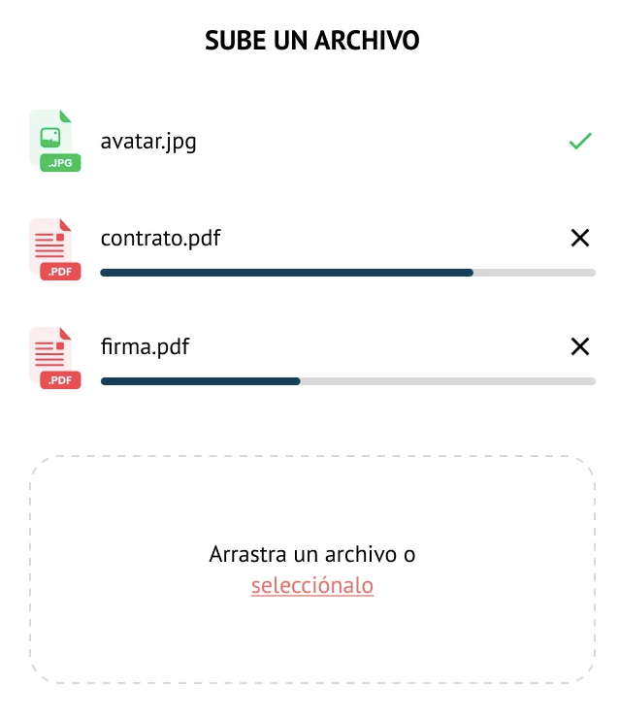
1. Visibilidad del estado del sistema
Comunicación constante: Proporcionar retroalimentación visual, textual o auditiva para que el usuario entienda qué está sucediendo.
Retroalimentación adecuada: Informar sobre los estados actuales del sistema de manera clara y en tiempo razonable.
Problemas de usabilidad
Rellenar un formulario y que no se envié confirmación.
No utilizar hover en botones cuando se presiona.

Slide 4
2. Relación entre el sistema y el mundo real
Diseño familiar: El sistema debe reflejar la forma en que los usuarios piensan y actúan en el mundo real.
Uso de metáforas: Representaciones visuales, íconos y terminología deben alinearse con las expectativas y experiencias previas de los usuarios.
Evitar jergas técnicas: Usar términos simples y comprensibles en lugar de palabras complicadas o específicas de la tecnología.
Problemas de usabilidad
Error 404, 500, etc.
Genera un hash.

Slide 5
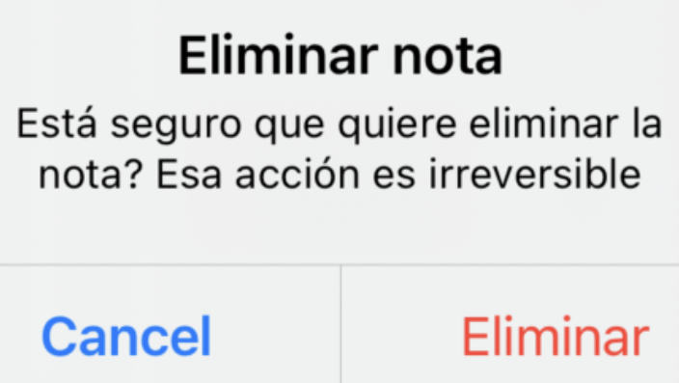
3. Control y libertad del usuario
Deshacer y rehacer: Ofrecer opciones claras para deshacer acciones y evitar bloqueos por decisiones erróneas.
Navegación flexible: Permitir que los usuarios exploren sin miedo a perderse o quedar atrapados.
Confirmación antes de acciones importantes: Dar la oportunidad de cancelar o confirmar acciones críticas.
Problemas de usabilidad
Permitir borrar un mensaje sin pedir confirmación.

Slide 6


4. Consistencia y estándares
Consistencia interna: Los elementos de la interfaz deben ser uniformes. Por ejemplo, botones similares deben tener el mismo diseño y comportamiento en todas las pantallas de una aplicación.
Consistencia externa: Sigue estándares conocidos y patrones comunes que los usuarios ya conocen. Por ejemplo, un ícono de lupa para la búsqueda o un ícono de un disquete para guardar.
Evita confusiones: Usar diferentes términos o símbolos para referirse a la misma acción o concepto puede causar frustración.
Problemas de usabilidad
Ícono de carrito

Slide 7
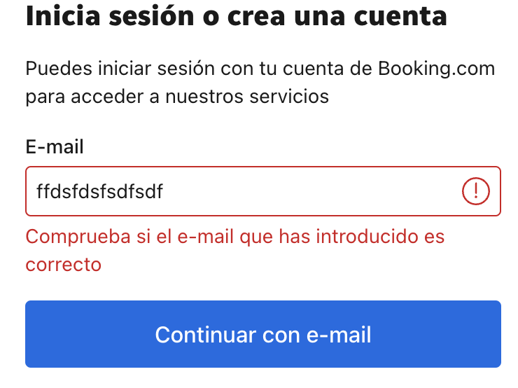
5. Prevención de errores
Diseño proactivo: El sistema debe anticipar posibles errores y ayudar al usuario a evitarlos.
Restricciones y validaciones: Implementar restricciones para que las acciones incorrectas no sean posibles.
Sugerencias claras: Ofrecer recomendaciones o pasos guiados para evitar malentendidos.
Problemas de usabilidad
No agregar validaciones en los campos de un formulario.

Slide 8
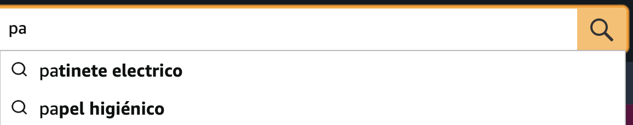
6. Reconocer en lugar de recordar
Interfaces intuitivas: El diseño debe mostrar elementos familiares y fácilmente reconocibles, como íconos, etiquetas claras y menús.
Consistencia visual: La información, las acciones o las opciones deben estar visibles para que los usuarios no tengan que recordar detalles de una pantalla a otra.
Facilitar el acceso a la información: Proveer sugerencias, autocompletado, menús desplegables y guías claras.
Problemas de usabilidad
Tener que recordar el nombre o el código de algo para buscarlo

Slide 9
7. Flexibilidad y eficiencia de uso
Atajos para usuarios avanzados: Proveer comandos, teclas rápidas o configuraciones personalizables para quienes desean acelerar su flujo de trabajo.
Interfaces adaptables: Ofrecer interfaces que se ajusten al nivel de experiencia del usuario, ya sea con tutoriales para principiantes o funciones avanzadas para expertos.
Flujo de trabajo eficiente: Reducir pasos innecesarios para realizar tareas frecuentes.
Problemas de usabilidad
Interfaz demasiado simplificada que no ofrezca herramientas avanzadas

Slide 10
8. Estética y diseño minimalista
Elimina lo innecesario: Todo elemento visual o de texto debe tener un propósito claro.
Diseño limpio y simple: Usar espacios en blanco, jerarquía visual y tipografía adecuada para mejorar la experiencia.
Reducción de ruido visual: Evitar colores, imágenes o elementos superfluos que puedan distraer al usuario.
Problemas de usabilidad
Sitios web con diferentes colores e interfaces cargadas

Slide 11
9. Ayuda al usuario a reconocer, diagnosticar y recuperarse de los errores
Mensajes de error claros: Los mensajes deben explicar el problema de manera comprensible, sin tecnicismos innecesarios.
Soluciones o acciones correctivas: El mensaje de error debe sugerir cómo resolver el problema o qué pasos seguir.
Posibilidad de recuperación: Permitir que los usuarios corrijan fácilmente el error sin tener que empezar de nuevo o perder datos importantes.
Problemas de usabilidad
Falta de acción de recuperación.

Slide 12
10. Ayuda y documentación
Acceso fácil a la ayuda: El sistema debe proporcionar acceso rápido y sencillo a las soluciones o documentación, sin que el usuario se sienta perdido o tenga que buscar demasiado.
Ayuda contextual: La ayuda debe ser contextual, lo que significa que debe adaptarse a lo que el usuario está haciendo en ese momento.
Documentación clara y comprensible: No debe ser extensa ni técnica, sino enfocada en proporcionar las respuestas a las preguntas comunes o las soluciones a los problemas más frecuentes.
Problemas de usabilidad
Documentación sobrecargada.
Falta de soporte ante un error.

Slide 13
Conclusiones
Aproximación válida para descubrir errores de usabilidad.
El aumento de expertos ayuda a reducir estos problemas.
Deberían hacerse pruebas con usuarios reales.

